Slide 1
Наглядно-дидактическое пособие
по развитию
речи
«Теремок»

Slide 2
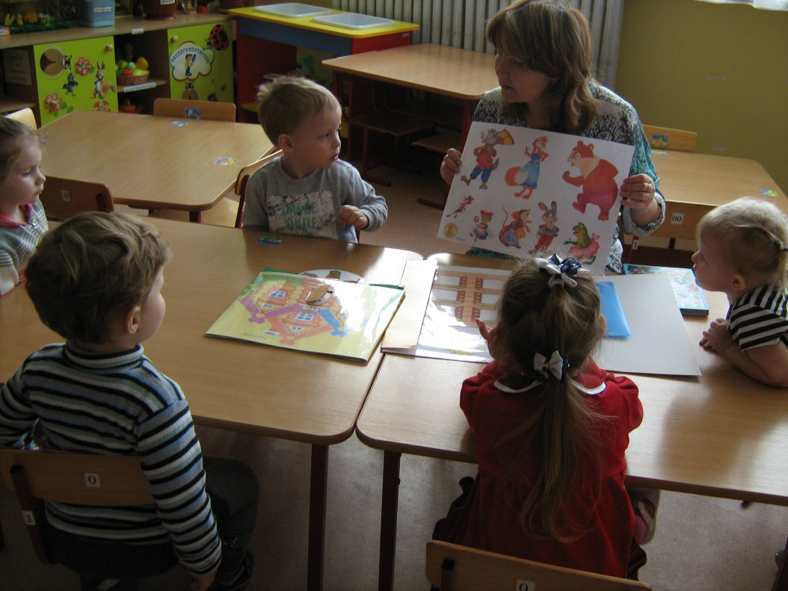
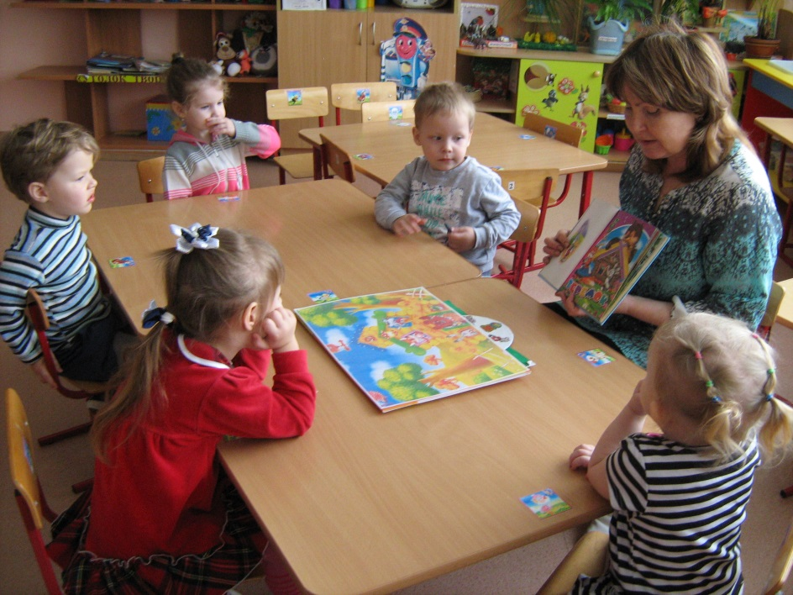
1 задание «Вспомни сказку»
Воспитатель показывает предметные картинки героев сказки.
Угадай, из какой сказки пришли герои?
Расскажи эту сказку
Кто первый нашёл теремок?
Кто пришёл второй? Третий?
Кто пришёл последним и сломал теремок?
Цель: развивать связную речь детей, упражнять в употреблении порядковых числительных.

Slide 3
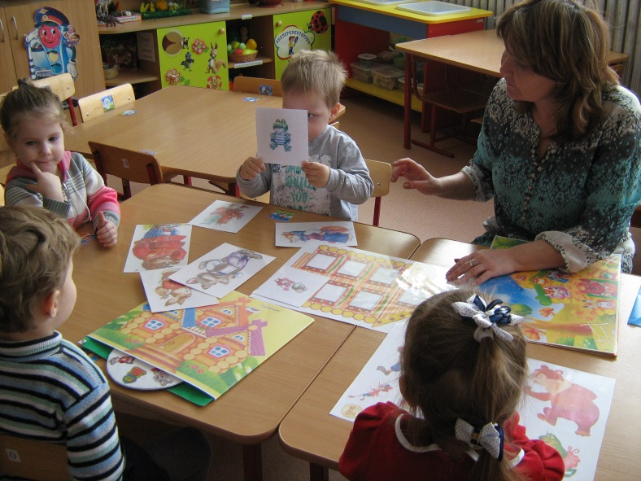
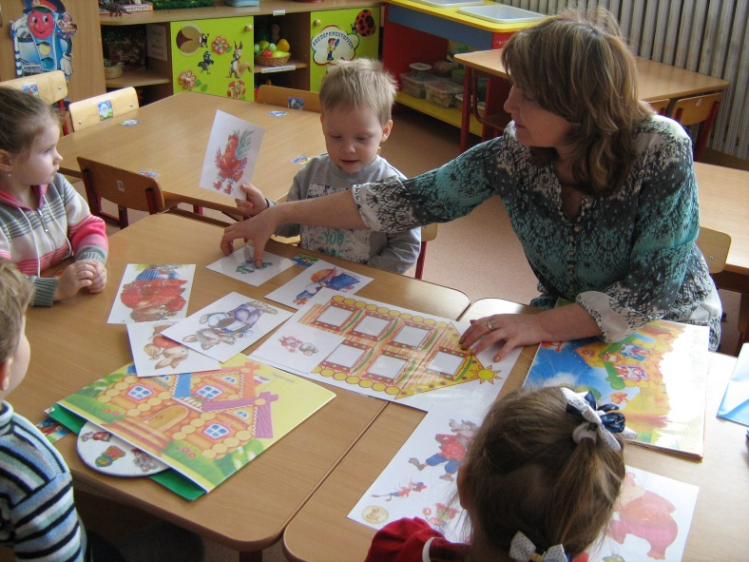
2 задание «Угадай, чей голосок?»
Цель: Развивать высоту и тембр голоса, интонационную выразительность речи.
Педагог изображает персонажей сказки: мышку, лягушку, зайку, лису, волка, медведя.
Ребёнок отгадывает.
Затем ребенок и педагог меняются ролями.

Slide 4
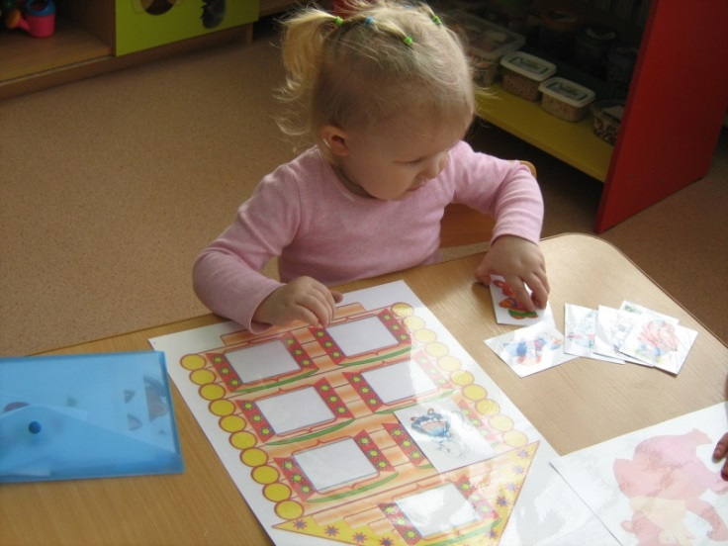
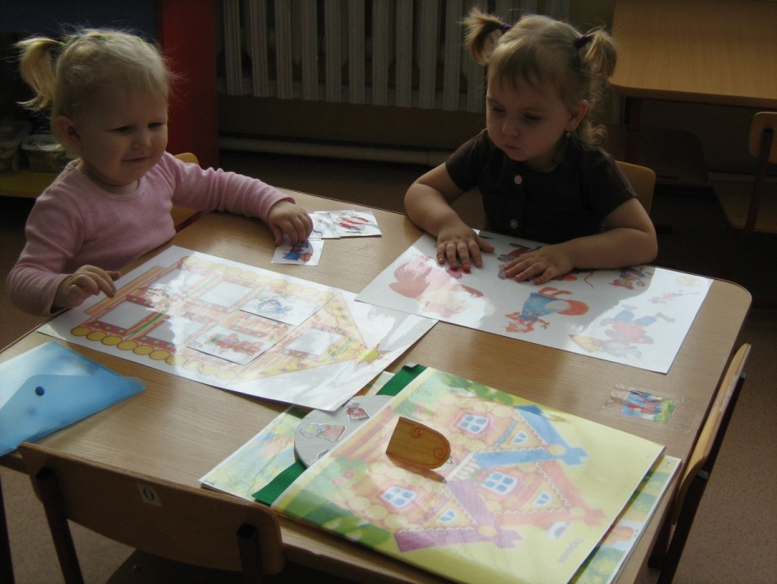
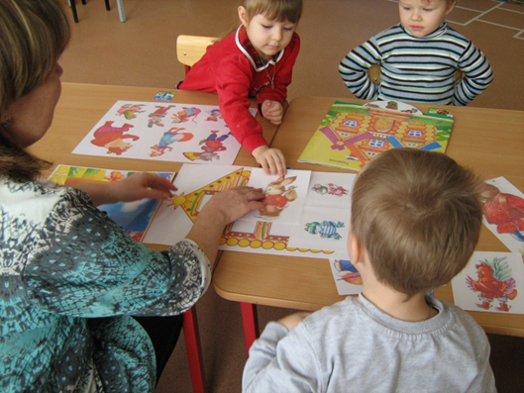
3 задание «Посели жильцов»
Цель: Закрепить пространственные представления слева, справа, вверху, внизу.
Педагог предлагает заселить зверей по квартирам.
Мышка будет жить на третьем этаже слева.
Лиса – на втором этаже справа.
Медведь – на первом этаже слева.
Заяц на третьем этаже справа.
Лягушка – на втором этаже слева.
Волк – на первом этаже справа.

Slide 5
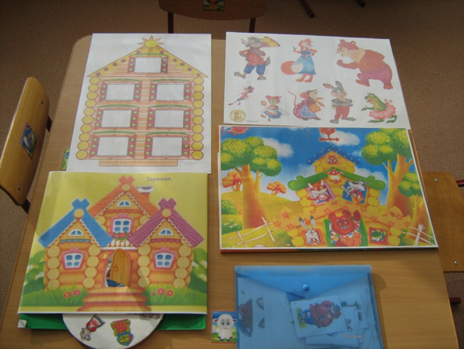
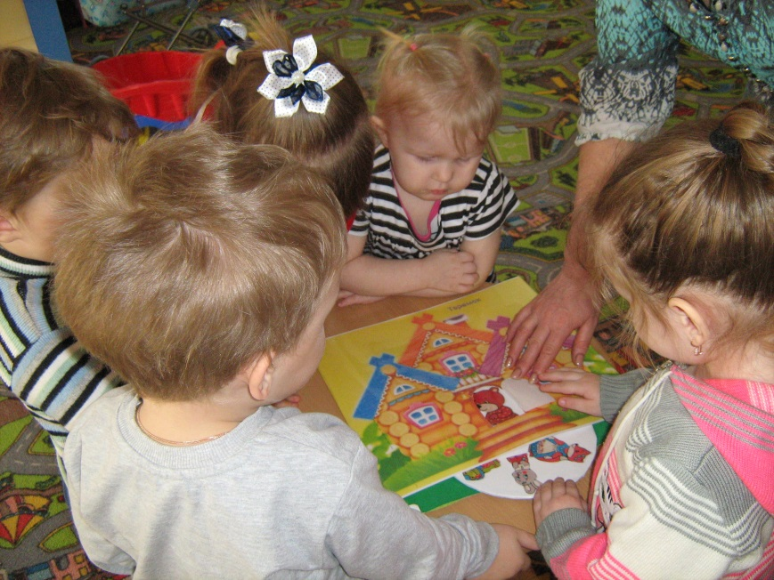
Дидактическое пособие «Теремок» помогает ребенку в речевой деятельности. При проведении игр с ним происходит активизация речи детей, развитие звуковой культуры речи, фонематического слуха, памяти, логического мышления. Дети совершенствуют навыки автоматизации звуков, высоты и тембра голоса, деления слов на слоги, использование предлогов в речи, закрепление пространственных ориентиров слева, справа, вверху, внизу.

Slide 6
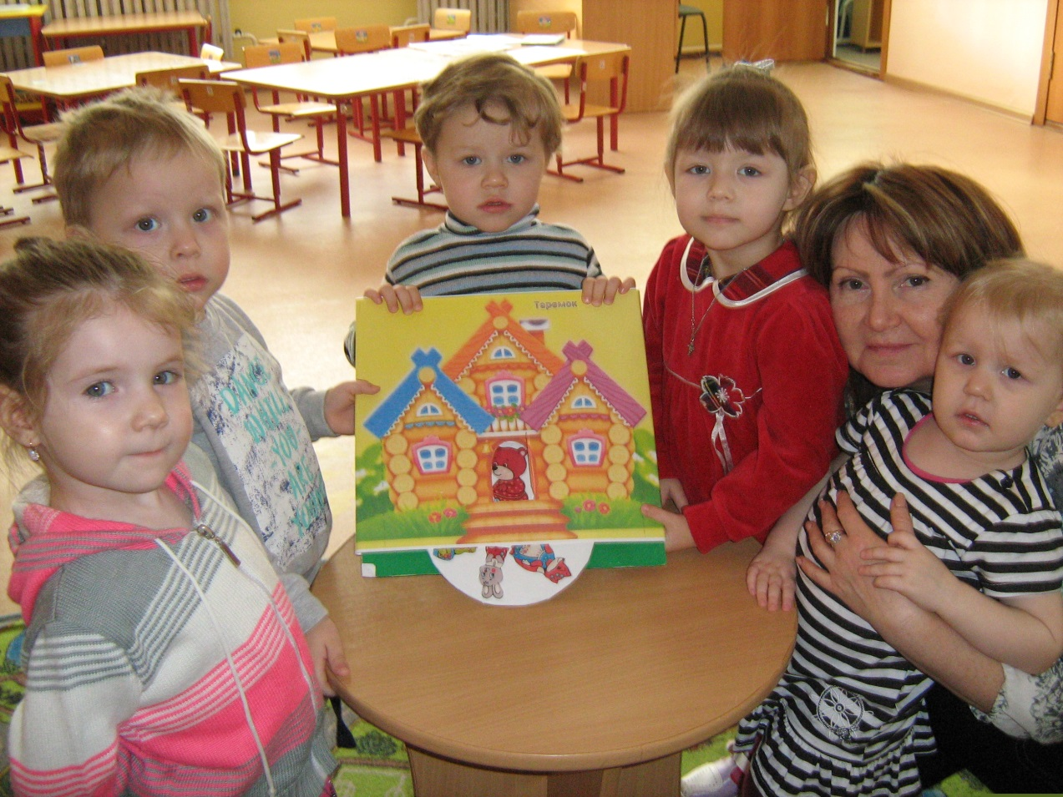
В результате проведенной работы у детей повысился познавательный интерес к предметам окружения, сверстникам и взрослым, дети стали формулировать вопросы и отвечать на вопросы взрослого, дети стали активнее взаимодействовать друг с другом в режимных моментах, речь детей стала понятна.

